Slide 1

ELECTRONICĂ ANALOGICĂ
Departamentul de Electronică şi Calculatoare
str. Politehnicii 1, 500024 Braşov
0268 478705
Cursul nr. 10 – online
Alimentarea AO cu o singură tensiune

Slide 2
Probleme tratate
Alimentarea AO cu o singură tensiune
  Noțiuni introductive
  Clasificare
  Circuite de condiționare a semnalului
    Cazuri
    Aspecte de proiectare
  Amplificatoare de tensiune alternativă
    Configurația inversoare
    Configurația neinversoare

Slide 3
Noțiuni introductive
Cererea de circuite în care AO este alimentat cu o singură tensiune crește odată cu cererea de echipamente electronice portabile, deoarece majoritatea sistemelor portabile au o singură baterie.
Proiectarea circuitelor în care AO este alimentat din sursă dublă este mai ușoară, deoarece atât intrările cât și ieșirile AO au ca referință aceeași masă obținută în nodul comun al celor două surse de alimentare.

Slide 4
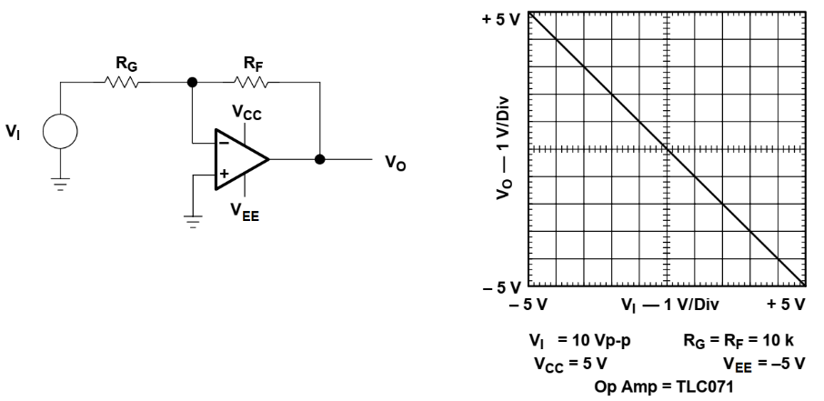

Noțiuni introductive
În majoritatea aplicațiilor cu alimentare dublă, sursele de semnal aplicate la intrările AO au ca referință masa, astfel încât cu o intrare a AO având ca referință masa, așa cum se arată în figură, nu este necesar să luăm în considerare probleme ale tensiunii de intrare de mod comun.
$$V_{O}=−V_{I}\frac{R_{F}}{R_{G}}$$
Observații:
TLC071 este un AO de tipul BiMOS și face parte dintr-o familie de AO cu lățime de bandă mare (10MHz), SR mare (16V/us și alimentat cu o singură tensiune.

Slide 5
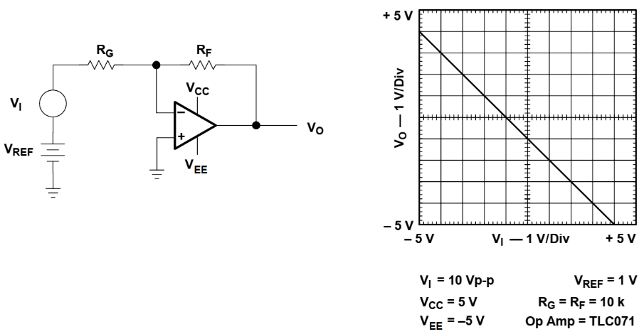
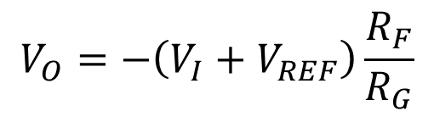
Noțiuni introductive
Atunci când sursa de semnal nu are ca referință masa relația lui V_{O} arată că tensiunea de referință apare, amplificată, în tensiunea de ieșire. Uneori, această situație este acceptabilă, dar alteori tensiunea de referință nu trebuie să se reflecte în tensiunea de ieșire.
$$V_{O}=−\left(V_{I}+V_{REF}\right)\frac{R_{F}}{R_{G}}$$

Slide 6
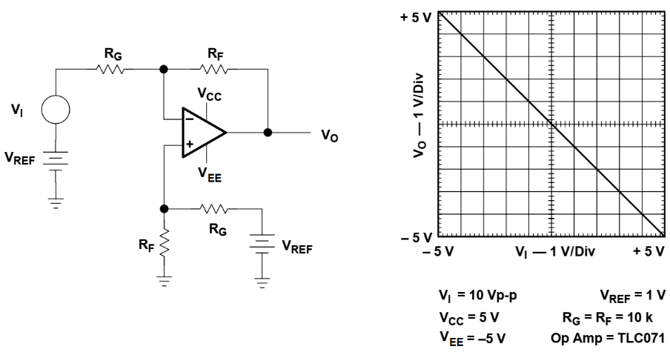
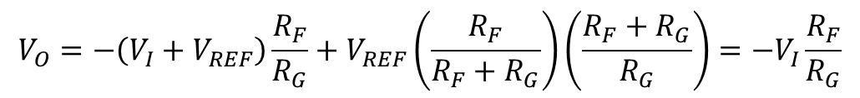
Noțiuni introductive
Atunci când tensiunea de referință nu trebuie să apară în tensiunea de ieșire, se poate utiliza o tensiune de polarizare la intrarea fără semnal a AO, pentru a elimina efectul aceastei tensiuni de referință. Tensiunea, V_{REF}, este prezentă în ambele circuite de intrare, de aceea este numită tensiune de mod comun.
$$V_{O}=−\left(V_{I}+V_{REF}\right)\frac{R_{F}}{R_{G}}+V_{REF}\left(\frac{R_{F}}{R_{F}+R_{G}}\right)\left(\frac{R_{F}+R_{G}}{R_{G}}\right)=−V_{I}\frac{R_{F}}{R_{G}}$$
Amplificatoarele operaționale cu reacție de tensiune resping tensiunile de mod comun, deoarece circuitul lor de intrare este construit cu un amplificator diferențial, ales tocmai pentru că are, natural, capacitatea de a respinge tensiunea de mod comun.

Slide 7
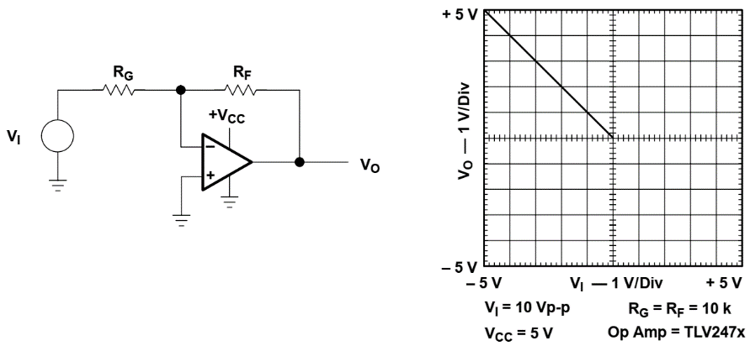
Noțiuni introductive
Atunci când sursele de semnal au ca referință masa, circuitele în care AO este alimentat cu o singură tensiune au întotdeauna o tensiune de intrare de mod comun de valoare mare.
În figură se prezintă un circuit în care AO are o singură tensiune de alimentare iar tensiunea de intrare are ca referință masa.
În acest caz, tensiunea de intrare nu are ca referință nodul comun al unei surse duble de alimentare, așa cum ar fi într-o aplicație cu alimentare dublă, ci se consideră ca referință bara de alimentare joasă.
Acest circuit funcționează defectuos atunci când tensiunea de intrare este pozitivă, deoarece tensiunea de ieșire ar trebui să meargă spre valori negative - greu (imposibil) de realizat cu o alimentare pozitivă față de masă.

Slide 8
Noțiuni introductive
Circuitul funcționează doar cu tensiuni de intrare negative mici, deoarece majoritatea AO nu funcționează bine atunci când intrările sunt conectate la barele de alimentare.

Slide 9
Clasificarea circuitelor realizate cu AO și alimentate cu o singură tensiune
Există două categorii de circuite la care AO se alimentează cu o singură tensiune:
  Circuite de curent continuu - cele mai importante fiind circuitele de condiționare a semnalului cules de la traductoare, înainte de a fi aplicate convertoarelor analog-numerice.
  Circuite de curent alternativ - cele mai importante fiind amplificatoarele de tensiune alternativă (inversoare și neinversoare).

Slide 10
Circuite de condiționare a semnalului
În cadrul noţiunii de condiţionare a semnalului se includ operaţiile de prelucrare realizate asupra semnalului achiziţionat, înainte să se efectueze conversia analog numerică propriu-zisă.
Circuitele de condiţionare a semnalelor realizează adaptarea între senzorul de la intrare şi convertorul analog numeric (CAN).
Datele culese de traductor sunt pierdute sau intervalul dinamic al CAN nu este utilizat în totalitate atunci când:
  domeniile sunt egale dar valorile de start de c.c. sunt diferite (fig. a), sau
  domeniile sunt inegale (fig. b) sau
  există o combinație între cele două situații (fig. c).

Slide 11
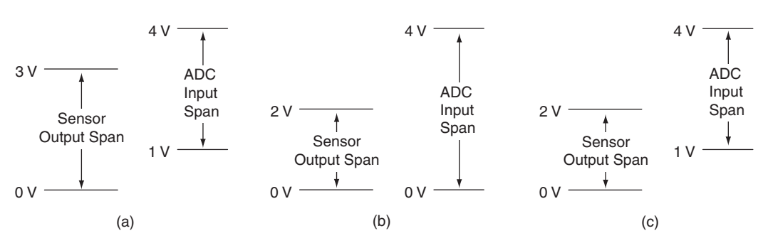
Circuite de condiționare a semnalului
Cele 3 situații posibile se prezintă în figură:
  domeniile sunt egale dar valorile de start de c.c. sunt diferite
  domeniile sunt inegale
  există o combinație între cele două situații

Slide 12

Circuite de condiționare a semnalului
De obicei, relația dintre semnalul obținut de la traductor și cel de la ieșirea circuitului de condiționare nu corespunde primei bisectoare, deci nu este o simplă amplificare. Caracteristica de transfer a circuitului corespunde unei drepte cu ecuația generală:
unde y reprezintă tensiunea de ieșire, x este tensiunea de intrare, m este o constantă adimensională și reprezintă panta dreptei, iar b este o constantă cu dimensiune de tensiune și reprezintă intersecția cu ordonata.
În funcție de semnul constantelor m și b rezultă următoarele 4 cazuri:
  m>0, b>0
  m>0, b<0
  m<0, b>0
  m<0, b<0
$$y=mx+b$$

Slide 13
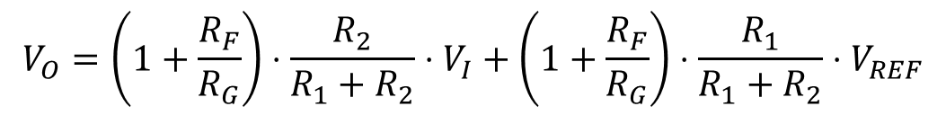
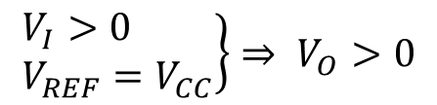
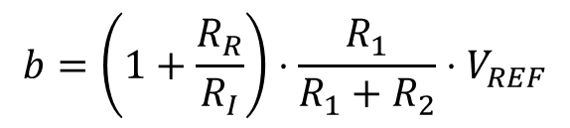
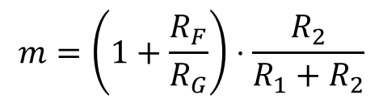

Circuite de condiționare a semnalului
Cazul 1
$$y=mx+b$$
m>0, b>0
Aplicând superpoziția, V_{O} se determină cu relația
$$V_{O}=\left(1+\frac{R_{F}}{R_{G}}\right)⋅\frac{R_{2}}{R_{1}+R_{2}}⋅V_{I}+\left(1+\frac{R_{F}}{R_{G}}\right)⋅\frac{R_{1}}{R_{1}+R_{2}}⋅V_{REF}$$
Prin identificare cu relația generală
$$m=\left(1+\frac{R_{F}}{R_{G}}\right)⋅\frac{R_{2}}{R_{1}+R_{2}}$$
$$b=\left(1+\frac{R_{R}}{R_{I}}\right)⋅\frac{R_{1}}{R_{1}+R_{2}}⋅V_{REF}$$
$$\left.\begin{aligned}&V_{I}>0 \\ &V_{REF}=V_{CC}\end{aligned}\right\}⇒ V_{O}>0$$

Slide 14
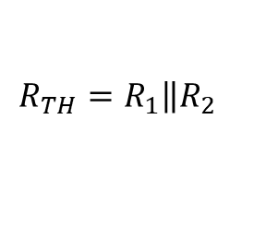
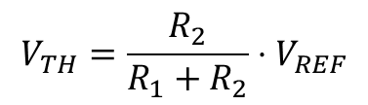
Circuite de condiționare a semnalului
Cazul 2
$$y=mx+b$$
m>0, b<0
Echivalare Thévenin
$$V_{TH}=\frac{R_{2}}{R_{1}+R_{2}}⋅V_{REF}$$
$$R_{TH}=\left.R_{1}\right\|R_{2}$$

Slide 15
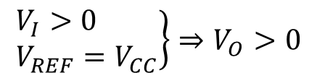
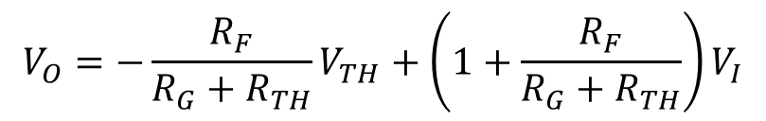
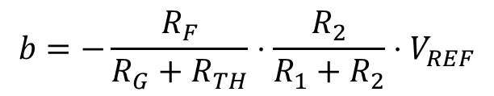
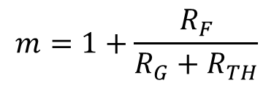
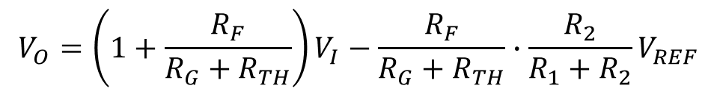
Circuite de condiționare a semnalului
Cazul 2
$$y=mx+b$$
Prin superpoziție
$$V_{O}=−\frac{R_{F}}{R_{G}+R_{TH}}V_{TH}+\left(1+\frac{R_{F}}{R_{G}+R_{TH}}\right)V_{I}$$
$$V_{O}=\left(1+\frac{R_{F}}{R_{G}+R_{TH}}\right)V_{I}−\frac{R_{F}}{R_{G}+R_{TH}}∙\frac{R_{2}}{R_{1}+R_{2}}V_{REF}$$
$$m=1+\frac{R_{F}}{R_{G}+R_{TH}}$$
$$\left.\begin{aligned}&V_{I}>0 \\ &V_{REF}=V_{CC}\end{aligned}\right\}⇒V_{O}>0$$
$$b=−\frac{R_{F}}{R_{G}+R_{TH}}⋅\frac{R_{2}}{R_{1}+R_{2}}⋅V_{REF}$$

Slide 16
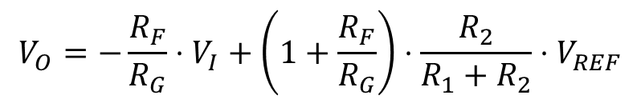
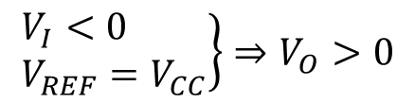
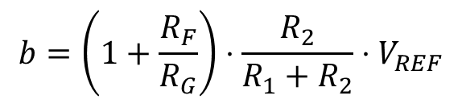

Circuite de condiționare a semnalului
Cazul 3
m<0, b>0
Se aplică superpoziția:
$$V_{O}=−\frac{R_{F}}{R_{G}}⋅V_{I}+\left(1+\frac{R_{F}}{R_{G}}\right)⋅\frac{R_{2}}{R_{1}+R_{2}}⋅V_{REF}$$
Prin identificare:
$$m=−\frac{R_{F}}{R_{G}}$$
$$b=\left(1+\frac{R_{F}}{R_{G}}\right)⋅\frac{R_{2}}{R_{1}+R_{2}}⋅V_{REF}$$
$$\left.\begin{aligned}&V_{I}<0 \\ &V_{REF}=V_{CC}\end{aligned}\right\}⇒V_{O}>0$$

Slide 17
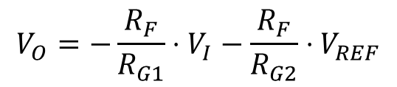
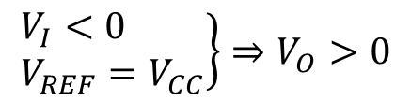


Circuite de condiționare a semnalului
Cazul 4
m<0, b<0
Circuitul este un sumator
$$V_{O}=−\frac{R_{F}}{R_{G1}}⋅V_{I}−\frac{R_{F}}{R_{G2}}⋅V_{REF}$$
Prin identificare:
$$m=−\frac{R_{F}}{R_{G1}}$$
$$b=−\frac{R_{F}}{R_{G2}}⋅V_{REF}$$
$$\left.\begin{aligned}&V_{I}<0 \\ &V_{REF}=V_{CC}\end{aligned}\right\}⇒V_{O}>0$$

Slide 18
Circuite de condiționare a semnalului
Aspecte de proiectare
Date de intrare:
domeniile de variație pentru tensiunile V_{I} și V_{O};
V_{REF}=V_{CC} (de obicei);
structura circuitului pentru fiecare caz, la modul general, nefiind încă identificată concret pentru aplicația analizată.
Date de ieșire:
valorile și semnul constantelor m și b;
cazul în care se încadrează aplicația analizată pentru a stabili relațiile de dimensionare;
valorile rezistențelor din circuit, alese cu o precizie cât mai bună pentru a păstra corectitudinea datelor de intrare, de exemplu rezistențe cu toleranța de 1%.

Slide 19
Amplificatoare de tensiune alternativă
Punctul de masă nu se mai obţine în punctul median a două surse de alimentare şi de aceea trebuie făcut un artificiu prin care să se obţină o referinţă comună de masă.
Artificiul constă în aplicarea unei tensiuni egale cu 1/2 din cea de alimentare (V_{CC}/2) pe intrarea neinversoare a AO și realizarea unui repetor de tensiune pe schema echivalentă de curent continuu a amplificatorului pentru V_{CC}/2.
Pentru a se realiza condiția de repetor de tensiune în c.c., amplificatoarele de tensiune alternativă în care AO este alimentat cu o singură tensiune, vor conține condensatoare în calea semnalului.

Slide 20

Amplificatoare de tensiune alternativă
Configurația inversoare
Schema de principiu
Cerința unei tensiuni VCC/2 aplicată la intrarea neinversoare s-a îndeplinit prin utilizarea divizorului de tensiune realizat cu rezistențele de valori egale R3 și R4.
$$R_{3}=R_{4}$$

Slide 21
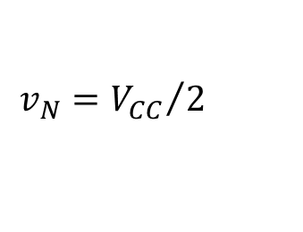
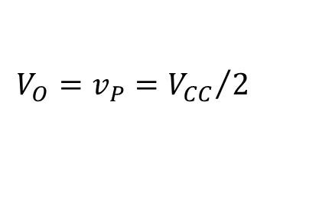
Amplificatoare de tensiune alternativă
Configurația inversoare
Schema echivalentă de c.c.
În c.c. condensatoarele se înlocuiesc cu gol (se șterg de pe schemă) și astfel sursa de semnal V_{i} și rezistența de sarcină R_{L} nu mai apar pe schema echivalentă de c.c..
La fel nu se mai desenează rezistența R₁ din cauză că C₁ a eliminat această rezistență prin întreruperea circuitului de c.c.
$$V_{O}=v_{P}={V_{CC}}/2$$
$$v_{N}={V_{CC}}/2$$
În absența condensatorului C₁, circuitul nu se mai comportă ca un repetor din punct de vedere c.c şi nivelul de c.c. de la intrarea neinversoare se va amplifica cu (1+R₂/R₁), ceea ce poate cauza saturarea ieşirii AO sau limitarea amplitudinii maxime a semnalului amplificat.

Slide 22


Amplificatoare de tensiune alternativă
Configurația inversoare
Schema echivalentă de c.a.
Pe schema echivalentă de c.a., așa numită schemă de semnal mic, se consideră că în banda de frecvență în care lucrează amplificatorul cele 2 condensatoare reprezintă scurtcircuit.
$$A_{v}=\frac{V_{o}}{V_{i}}=−\frac{R_{2}}{R_{1}}$$
$$R_{i}=R_{1}$$

Slide 23
Amplificatoare de tensiune alternativă
Configurația inversoare
Dacă frecvenţa semnalului de intrare
scade sub o anumită valoare, reactanţa
capacitivă a condensatorului C₁ creşte
iar amplificarea scade deoarece
tensiunea efectivă care se amplifică
rezultă prin divizarea lui V_{i} între R₁ și
reactanța X_{C1}.
În acelaşi timp creşte, tot la frecvențe mici ale semnalului de intrare şi reactanţa capacitivă a condensatorului de ieşire C₂, acest efect conducând tot la scăderea amplificării. Acum tensiunea de la ieșirea AO se divide între X_{C2} și R_{L}.

Slide 24
Amplificatoare de tensiune alternativă
Configurația inversoare
IMPORTANT:
condensatoarele conectate de
utilizator influenţează
frecvenţa limită inferioară.
frecvenţa limită superioară a
circuitului este determinată de AO
la care știm deja că amplificarea în
buclă deschisă scade odată cu
creșterea frecvenței.

Slide 25
Amplificatoare de tensiune alternativă
Configurația neinversoare
Schema de principiu
Pentru ca rezistența internă mică a sursei de semnal să nu deranjeze potențialul de c.c. al intrării neinversoare fixat de R₃ și R₄, în circuit se introduce un al treilea condensator C₃.
Condensatorul C₁ este necesar în continuare pe schemă pentru ca în c.c. circuitul să acționeze ca un repetor de tensiune.

Slide 26
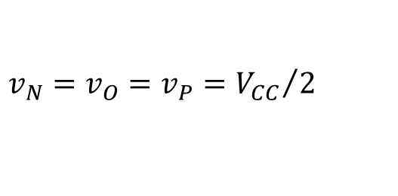
Amplificatoare de tensiune alternativă
Configurația neinversoare
Schema echivalentă de c.c.
$$v_{N}=v_{O}=v_{P}={V_{CC}}/2$$

Slide 27


Amplificatoare de tensiune alternativă
Configurația neinversoare
Schema echivalentă de c.a.
$$A_{v}=\frac{V_{o}}{V_{i}}=1+\frac{R_{2}}{R_{1}}$$
$$R_{i}=R_{3}||R_{4}$$

Slide 28
Amplificatoare de tensiune alternativă
Alegerea valorii condensatoarelor
Valorile condensatoarelor se aleg în aşa fel încât să se menţină o formă cât mai plată a răspunsului în frecvenţă. Acest lucru presupune ca reactanţele capacitive ale celor 2 sau 3 condensatoare, determinate la frecvenţa cea mai mică, să fie mult mai mici decât valoarea rezistenţei cu care sunt cuplate în serie.

Slide 29
Amplificatoare de tensiune alternativă
Alegerea valorii condensatoarelor
Condensatoarele C₁ şi C₂ la circuitul inversor, respectiv C₁, C₂ şi C₃ la cel neinversor determină (influenţează) frecvenţa limită inferioară, numită și frecvenţă de tăiere inferioară sau frecvenţă la -3dB inferioară a semnalelor prelucrate. Aceste condensatoare realizează împreună cu R₁, R_{L} şi R₃||R₄ nişte divizoare de tensiune alternativă.

Slide 30
Amplificatoare de tensiune alternativă
Alegerea valorii condensatoarelor
Efectul de divizare este cu atât mai mic cu cât reactanţele acestor condensatoare sunt mai mici. Pentru că este neeconomic să se aleagă condensatoare de valoare foarte mare, se procedează după cum urmează. Se consideră o valoare comună de frecvenţă minimă pentru toate divizoarele de tensiune alternativă și se notează, să spunem, cu f* această frecvenţă.

Slide 31

Amplificatoare de tensiune alternativă
Alegerea valorii condensatoarelor
Dacă frecvenţa inferioară impusă din banda de frecvență este f_{L} atunci f* se determină astfel:
  la amplificatorul inversor pentru că sunt 2 divizoare, și anume C₁, R₁ şi C₂, R_{L}
$$f^{∗}=f_{L}\sqrt{2^{1/2}−1}$$

Slide 32

Amplificatoare de tensiune alternativă
Alegerea valorii condensatoarelor
  la amplificatorul neinversor pentru că sunt 3 divizoare, și anume C₁, R₁, C₂, R_{L} şi C₃, R₃||R₄
$$f^{∗}=f_{L}\sqrt{2^{1/3}−1}$$

Slide 33
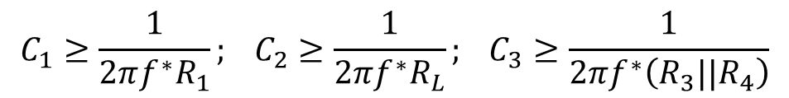
Amplificatoare de tensiune alternativă
Alegerea valorii condensatoarelor
În funcţie de frecvenţa f*, valorile de condensatoare se determină cu relaţiile:
$$C_{1}≥\frac{1}{2πf^{∗}R_{1}}; C_{2}≥\frac{1}{2πf^{∗}R_{L}}; C_{3}≥\frac{1}{2πf^{∗}\left(R_{3}||R_{4}\right)}$$

Slide 34
Amplificatoare de tensiune alternativă
Funcționarea liniară
Funcţionarea liniară are loc dacă semnalul de ieşire se află în domeniul de variaţie de la aproximativ 2V la (V_{CC} -2V).
De exemplu, dacă tensiunea simplă de alimentare este de 15V, funcţionarea liniară are loc pentru variaţia semnalului de ieşire cuprinsă între 2V şi 13V, adică pentru o variaţie de 11V vârf-la-vârf sau semnal de ieșire cu amplitudinea egală cu 5,5V.

Slide 35
Amplificatoare de tensiune alternativă
Concluzii
Cele două configuraţii de amplificatoare de tensiune alternativă au un element comun important şi anume: din cauza condensatoarelor de cuplaj care separă componenta de c.c. de cea de c.a., offsetul şi curenţii de polarizare a intrărilor nu ridică probleme deosebite.
Este foarte important însă să se asigure căile de c.c. pentru circulaţia curenţilor de polarizare a intrărilor AO.

Slide 36
Probleme
P1.
Amplificatorul de tensiune alternativă din figură este realizat cu AO de tipul 741, alimentat cu tensiune simplă egală cu 12V. Să se determine:
Amplitudinea maximă posibilă a semnalului de ieșire;
Valorile condensatoarelor astfel încât
circuitul să poată prelucra corect
semnale de audiofrecvență;
Valoarea maximă a frecvenței semnalelor
prelucrate dacă amplitudinea
semnalului de ieșire este V_{om}=0,3V;
Valoarea maximă a
frecvenței semnalelor
prelucrate dacă V_{om}=2V.

Slide 37
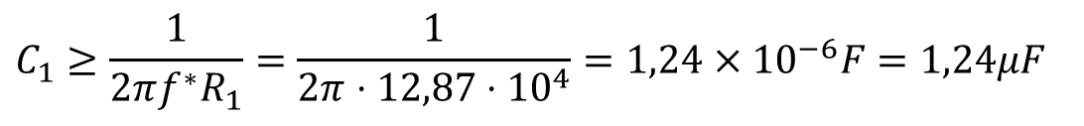
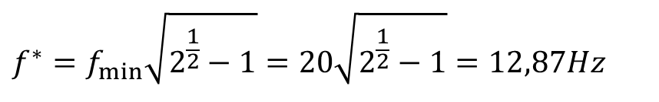
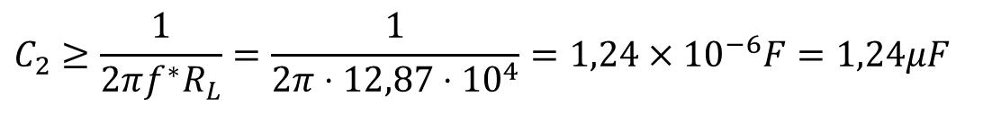
Probleme
P1. Rezolvare
Datorită saturației AO, tensiunea de ieșire se modifică între 2V și 10V. Excursia vârf-la-vârf a tensiunii de ieșire este 8V. În consecință amplitudinea semnalului de ieșire este 4V.
Valoarea minimă a frecvenței din banda audio este f_{min}=20Hz.
Condensatoarele se dimensionează la o frecvență f*, unde
$$f^{∗}=f_{min}\sqrt{2^{\frac{1}{2}}−1}=20\sqrt{2^{\frac{1}{2}}−1}=12,87Hz$$
Conform valorilor posibile din tabel, se aleg C₁=C₂=1,5uF
$$C_{1}≥\frac{1}{2πf^{∗}R_{1}}=\frac{1}{2π⋅12,87⋅10^{4}}=1,24×10^{−6}F=1,24μF$$
1.0 | 1.5 | 2.2 | 3.3 | 4.7 | 6.8
$$C_{2}≥\frac{1}{2πf^{∗}R_{L}}=\frac{1}{2π⋅12,87⋅10^{4}}=1,24×10^{−6}F=1,24μF$$

Slide 38
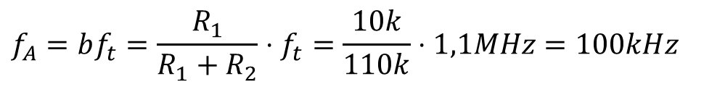
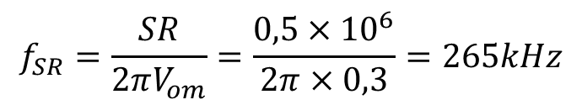

Probleme
P1. Rezolvare
Schema echivalentă de c.a.
Valoarea maximă a frecvenței semnalelor
prelucrate trebuie să satisfacă simultan
inegalitățile
unde
Rezultă f_{max}=100kHz.
$$\left\{\begin{aligned}&f_{max}≪f_{A} \\ &f_{max}<f_{SR}\end{aligned}\right.$$
$$f_{A}=bf_{t}=\frac{R_{1}}{R_{1}+R_{2}}⋅f_{t}=\frac{10k}{110k}⋅1,1MHz=100kHz$$
$$f_{SR}=\frac{SR}{2πV_{om}}=\frac{0,5×{10}^{6}}{2π×0,3}=265kHz$$

Slide 39

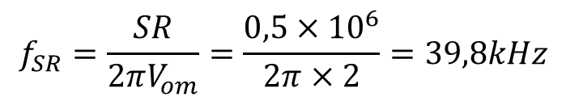
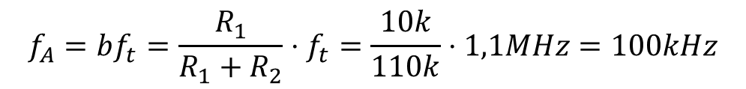
Probleme
P1. Rezolvare
Din nou valoarea maximă a frecvenței semnalelor prelucrate trebuie să satisfacă simultan inegalitățile
unde
Rezultă f_{max}=39,8kHz.
$$\left\{\begin{aligned}&f_{max}≪f_{A} \\ &f_{max}<f_{SR}\end{aligned}\right.$$
$$f_{A}=bf_{t}=\frac{R_{1}}{R_{1}+R_{2}}⋅f_{t}=\frac{10k}{110k}⋅1,1MHz=100kHz$$
$$f_{SR}=\frac{SR}{2πV_{om}}=\frac{0,5×{10}^{6}}{2π×2}=39,8kHz$$

